Slide 1
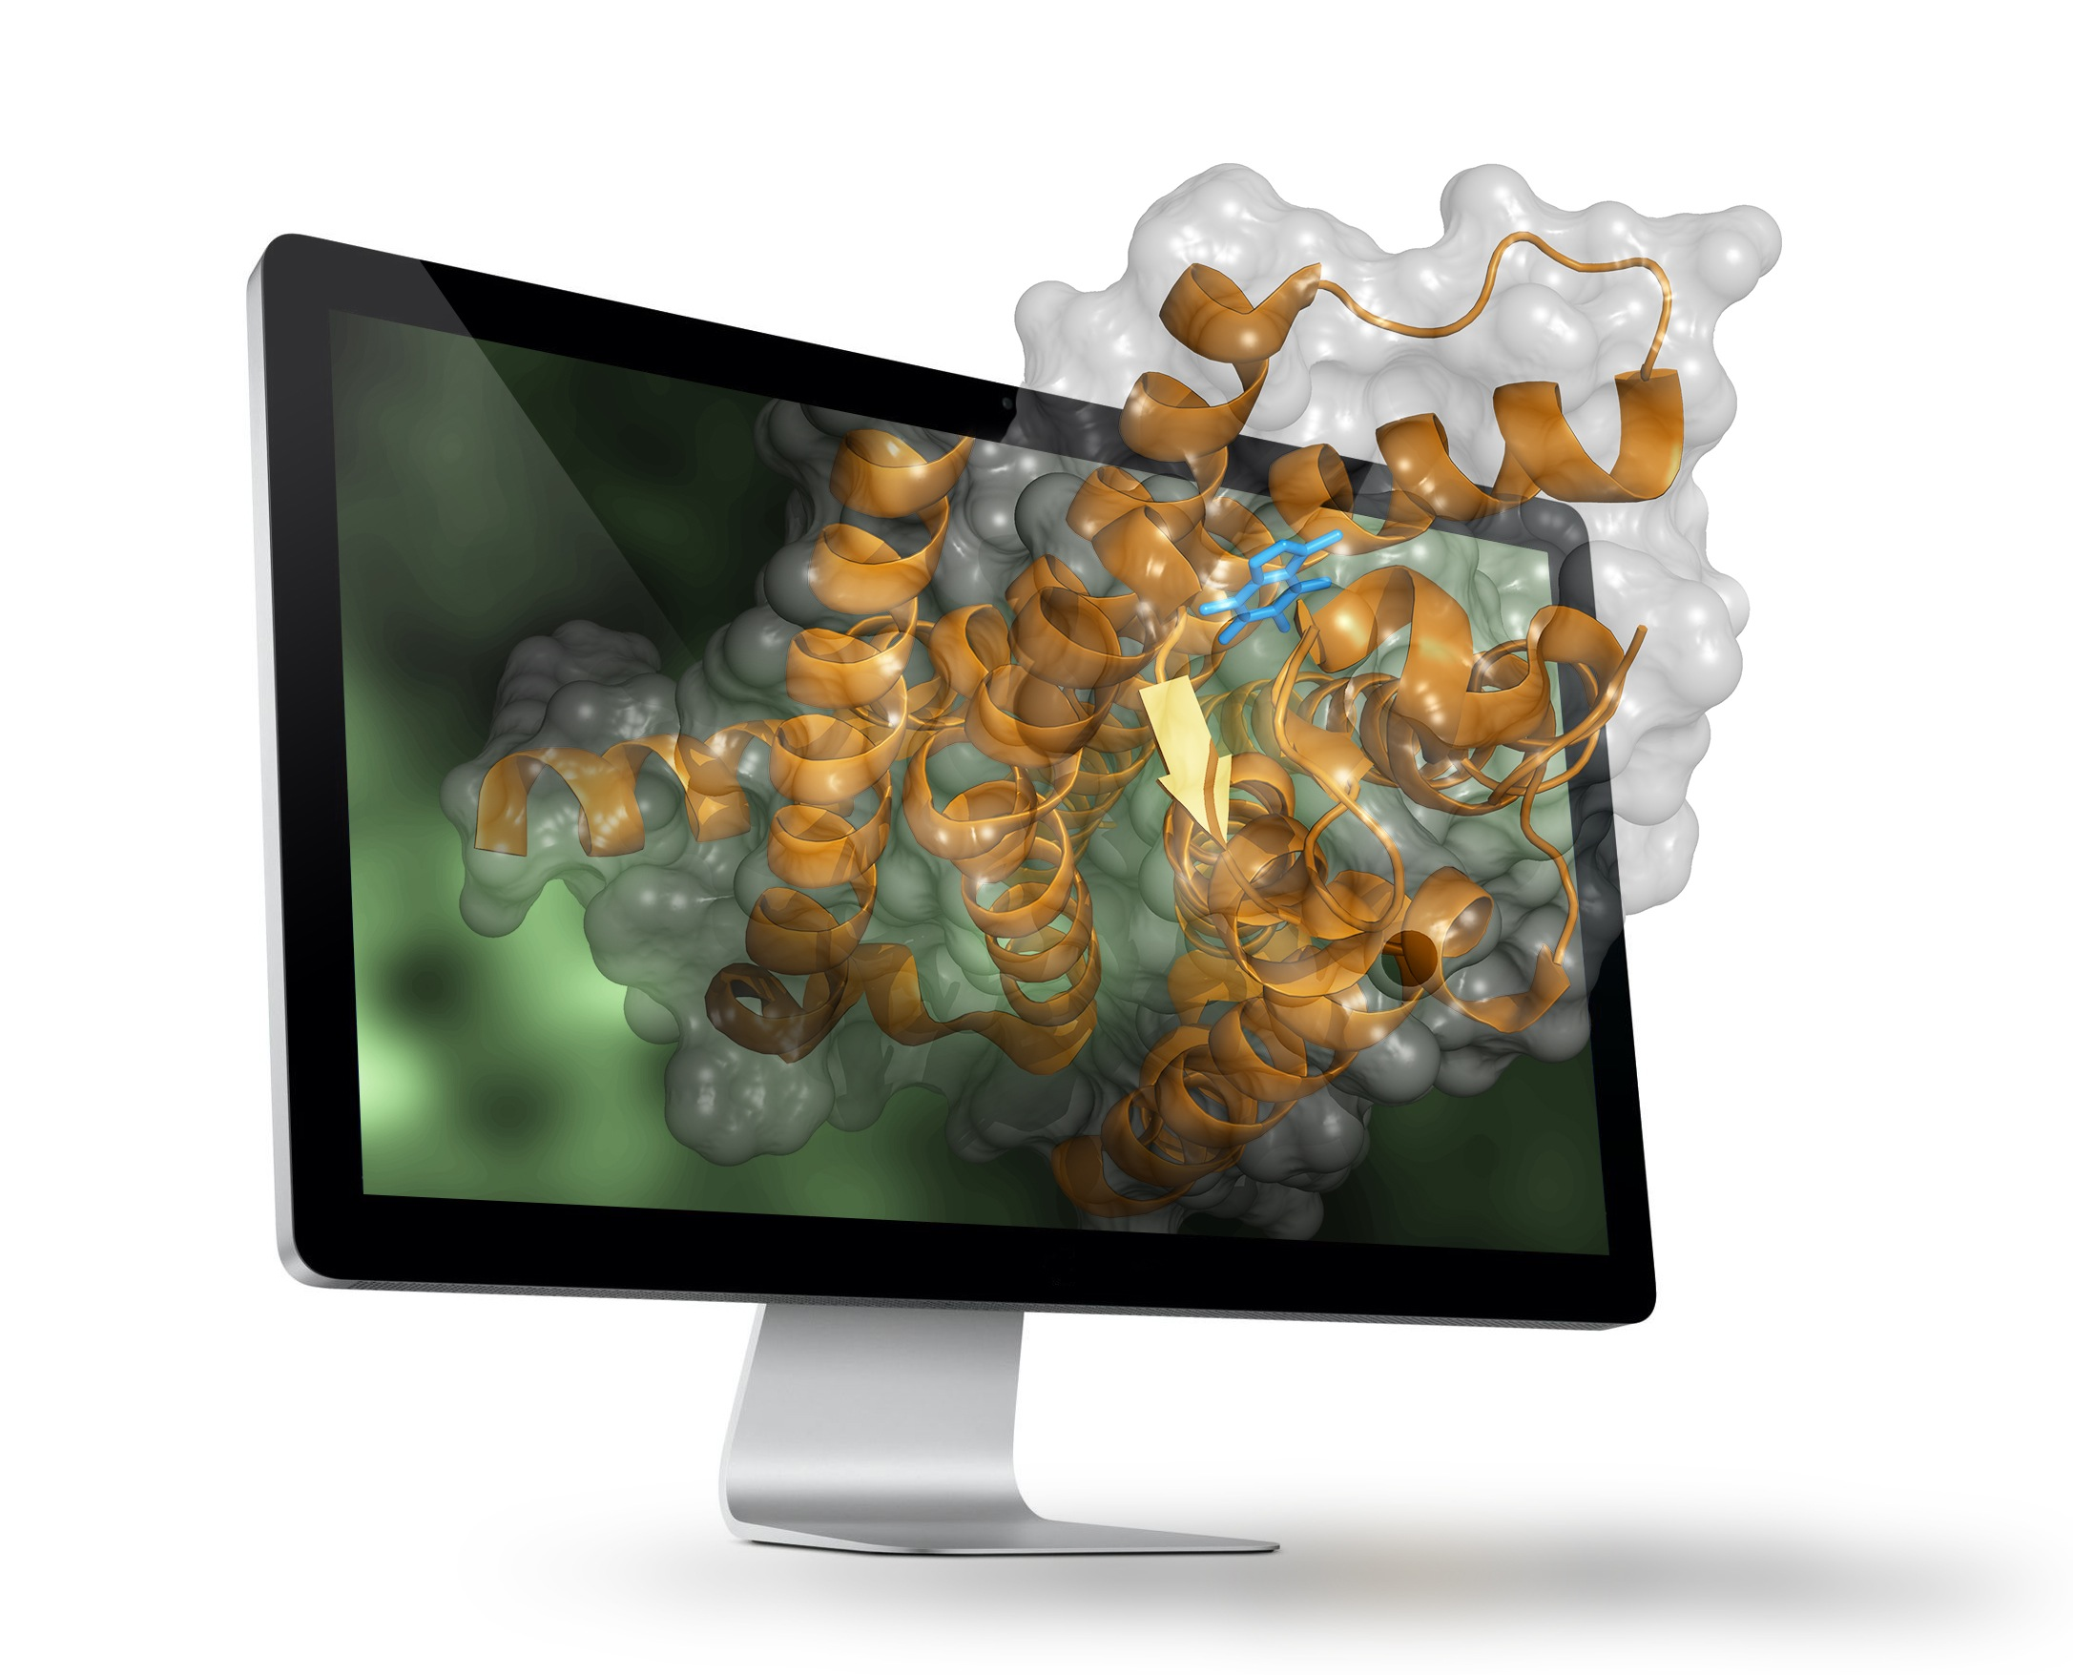
Pokročilá chemoinformatika
Úvod do QSAR/QSPR modelovaní únor 2017

Slide 2
Deskriptor
Jedná se se o “užitečné” číslo, které popisuje určitý aspekt struktury molekuly, toto číslo je produktem matematického, logického nebo statitického výpočtu
Z pohledu statistiky se jedná o nezávislou proměnnou nebo také regresorem
Deskriptor = f( )
V součastnosti známe přes 3300 deskriptorů

Slide 3
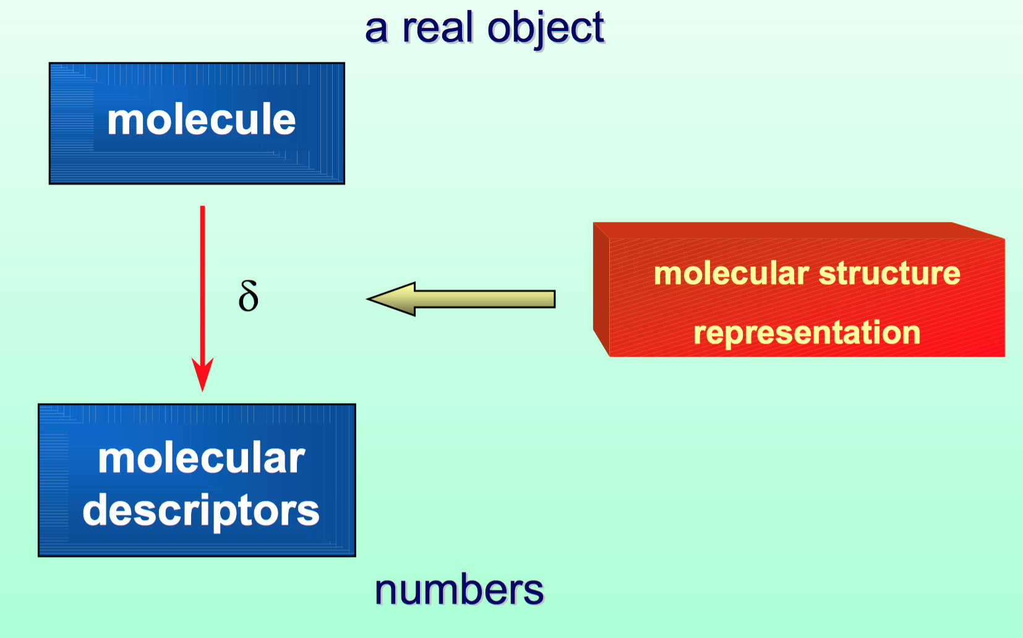
Deskriptor

Slide 4
Deskriptory – různý pohled na stejnou věc

Slide 5
Deskriptory – různý pohled na stejnou věc

Slide 6
Rozdělení deskriptorů
Dle použité struktury
0D,1D, 2D, 3D, 4D deskriptory
Dle tématické skupiny
Početní, topologické, QM, povrchové, …

Slide 7
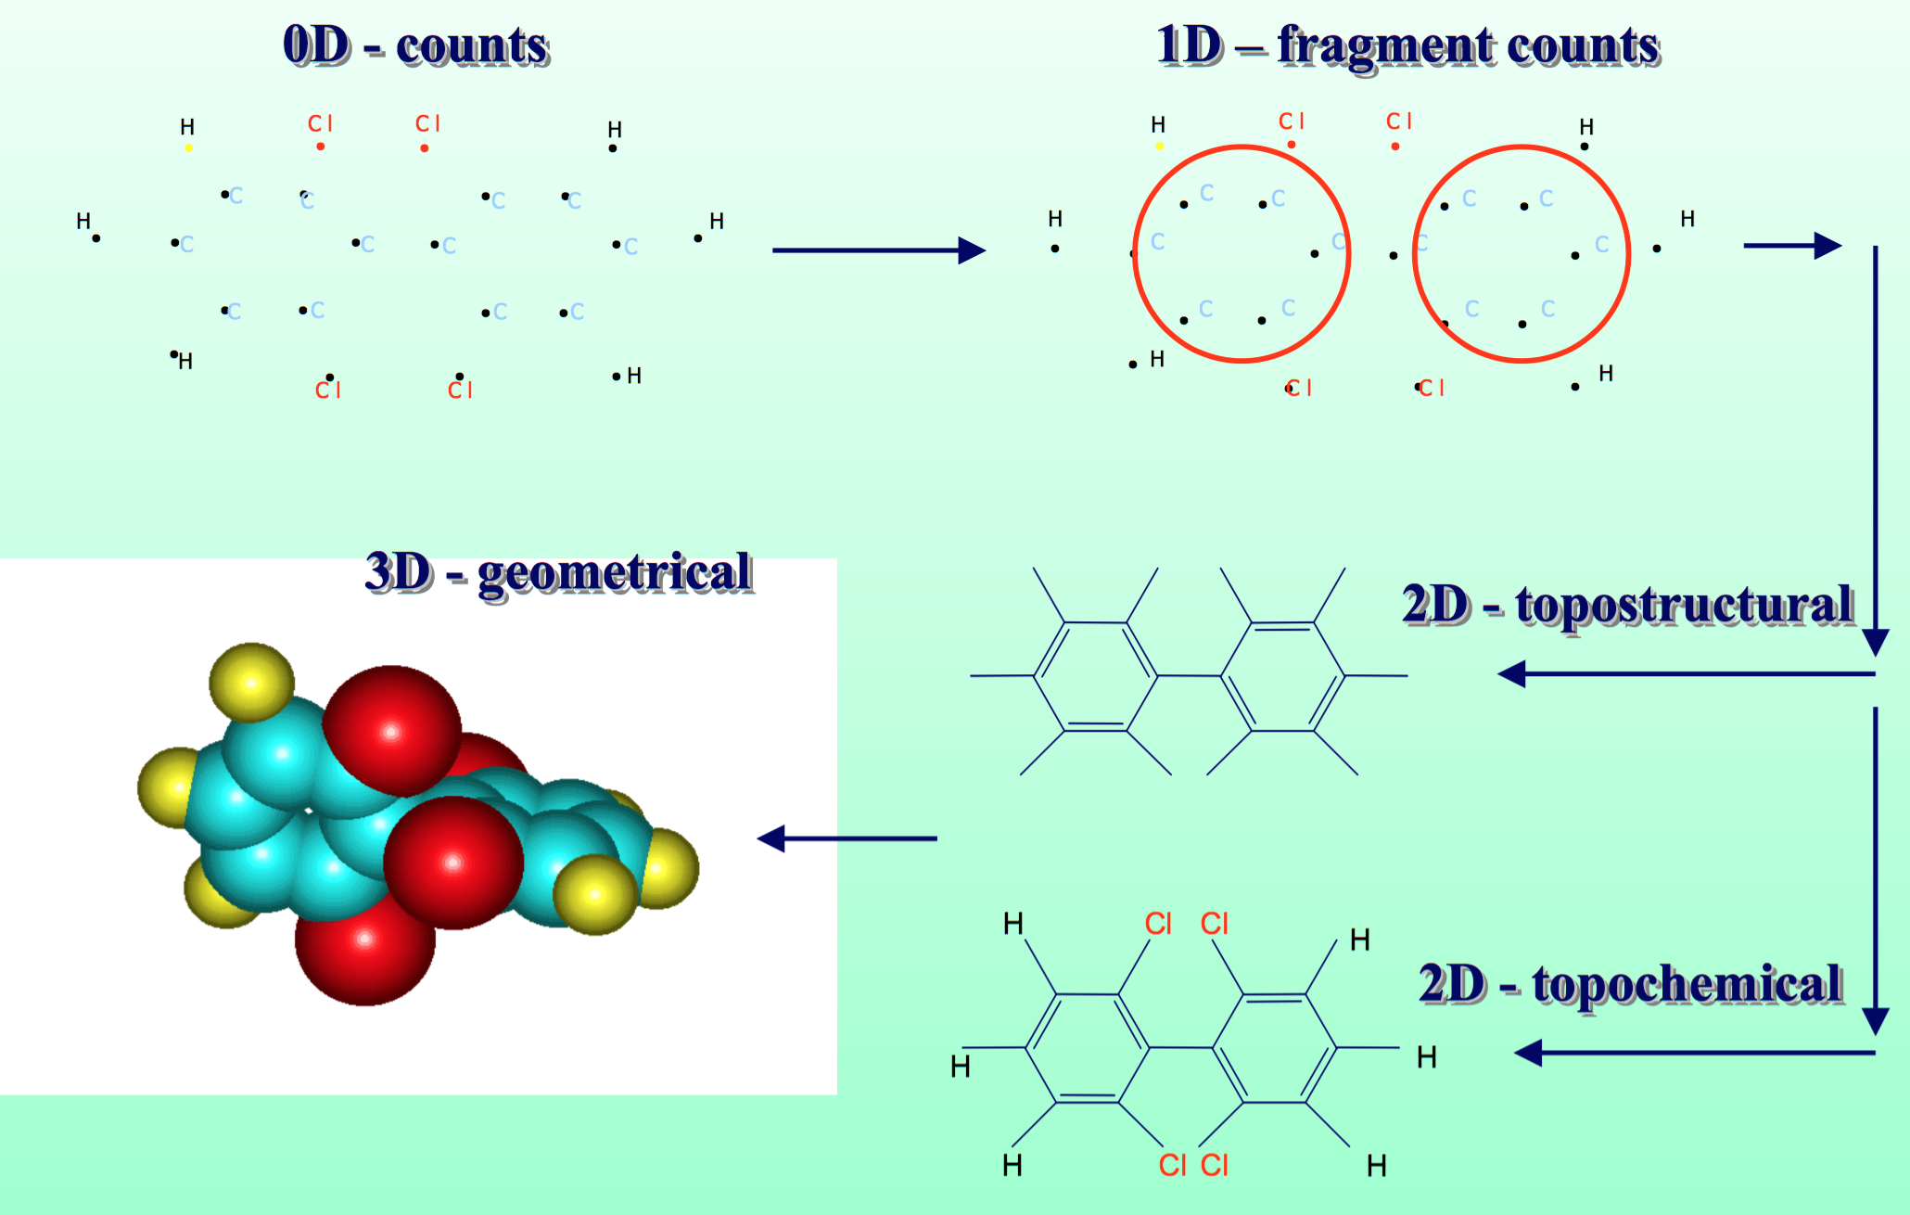
0D, 1D, 2D a 3D deskriptory

Slide 8
4D deskriptory

Slide 9
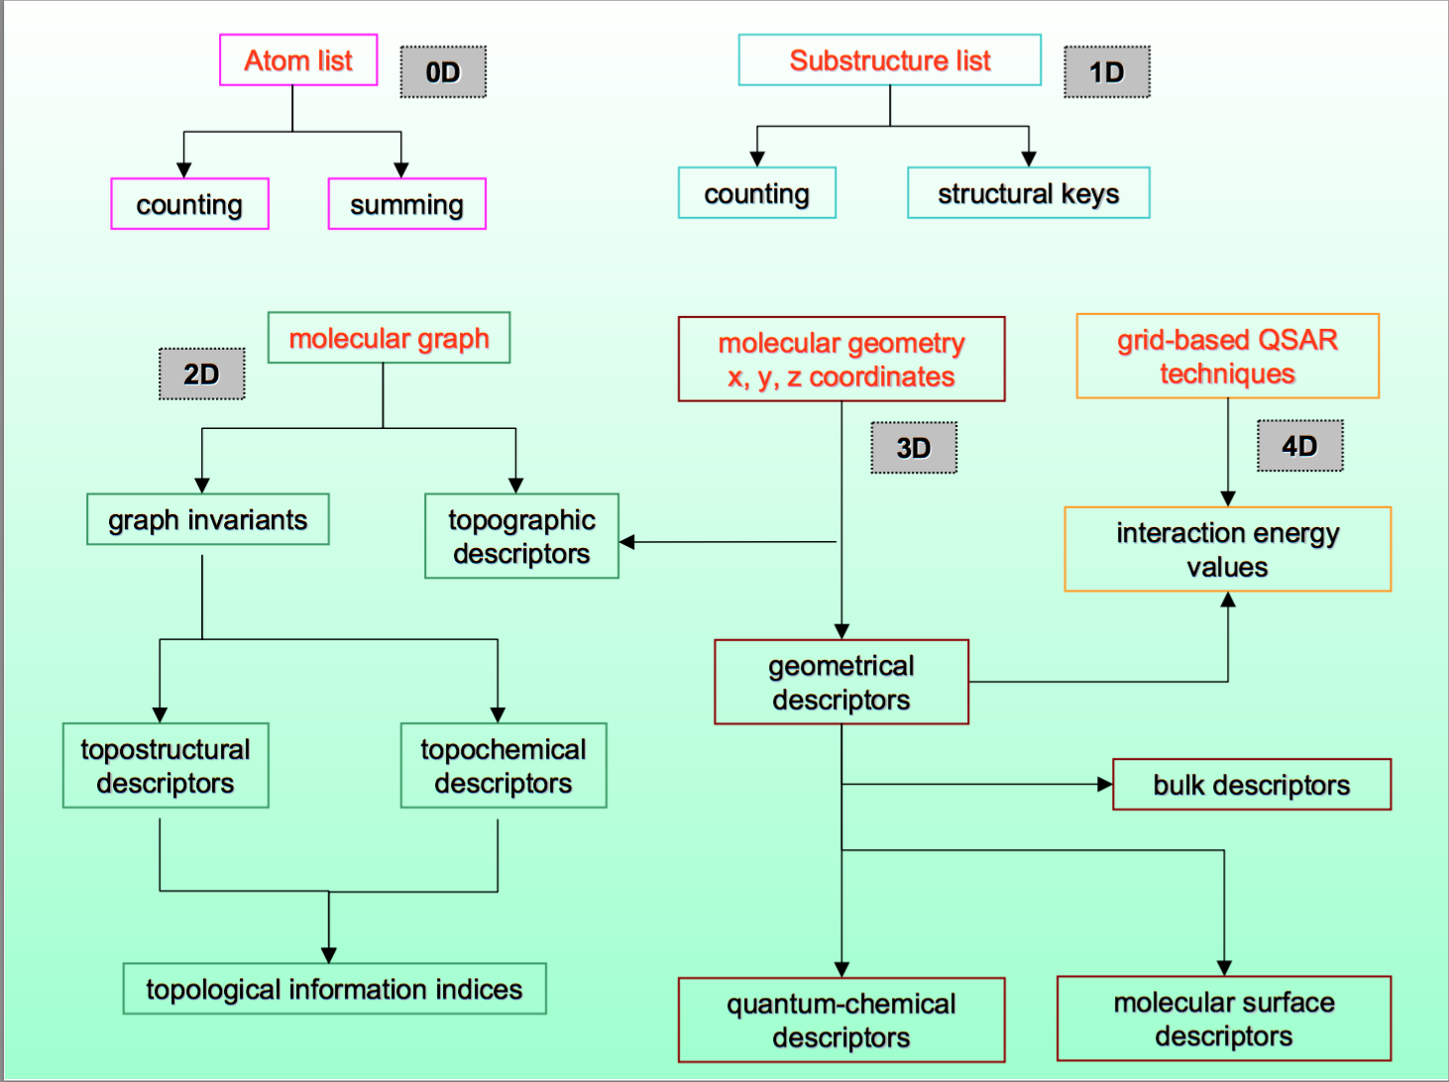

Slide 10
Molekulový graf

Slide 11
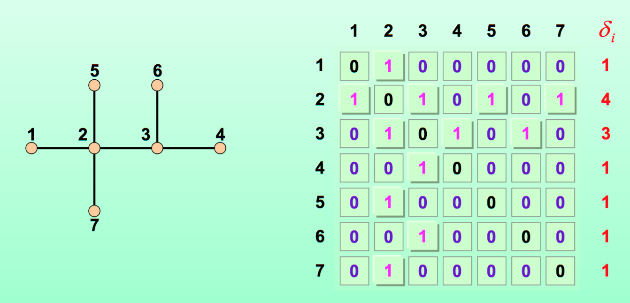
Matice sousednosti

Slide 12
Matice vzdáleností

Slide 13
Další rozdělení deskriptorů

Slide 14
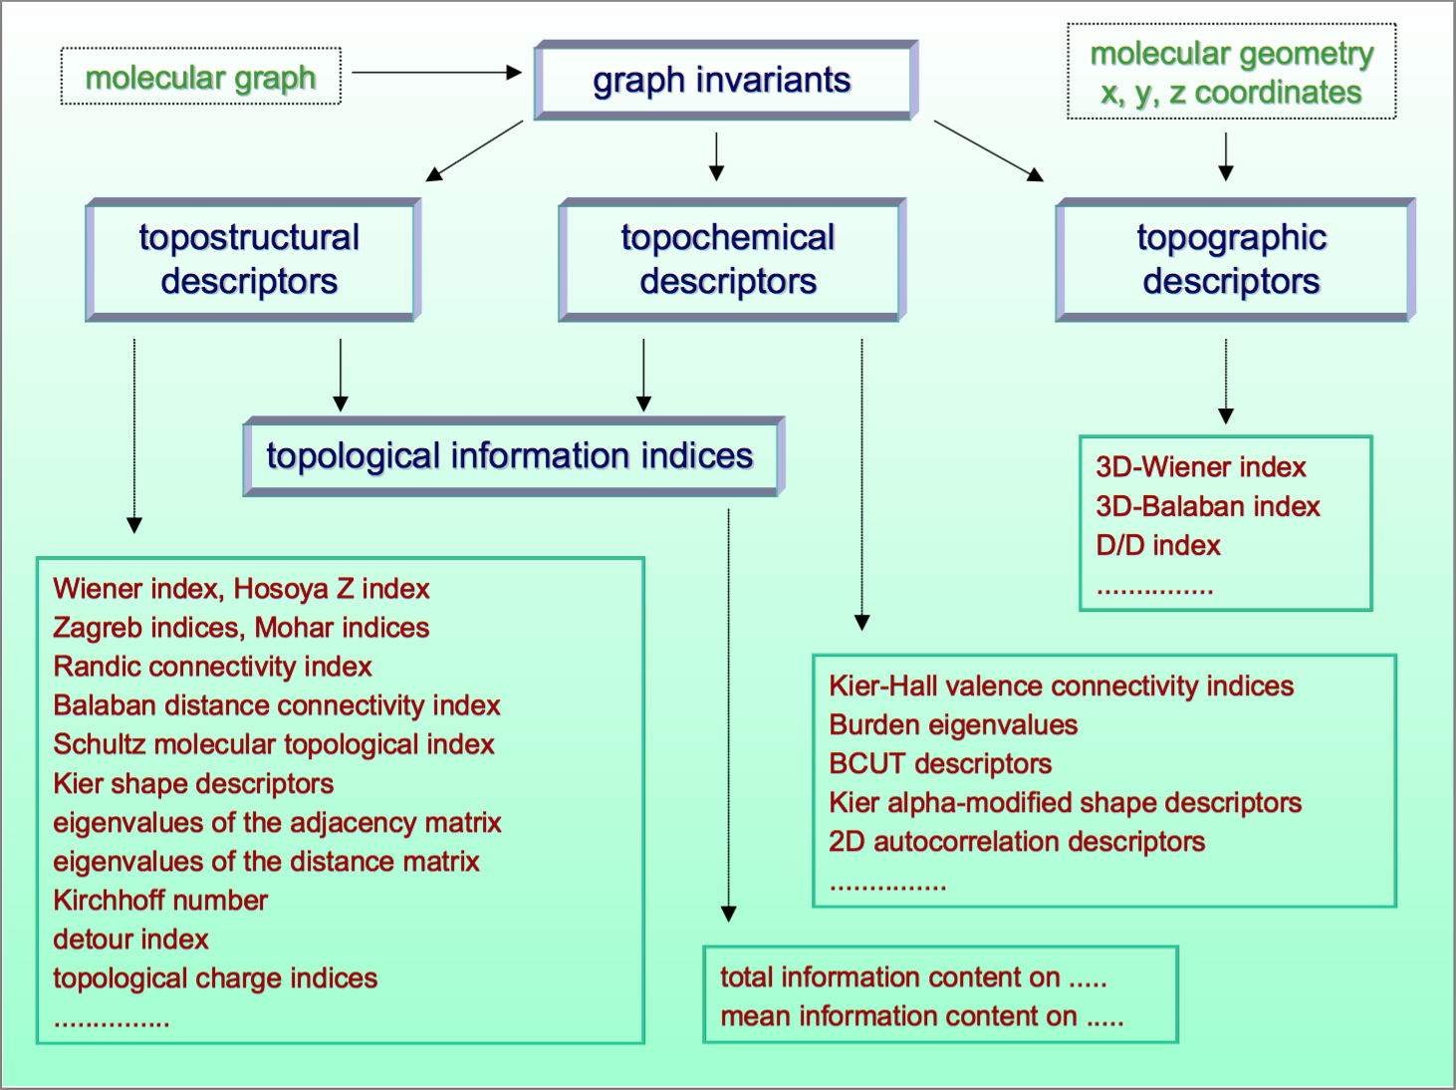

Slide 15
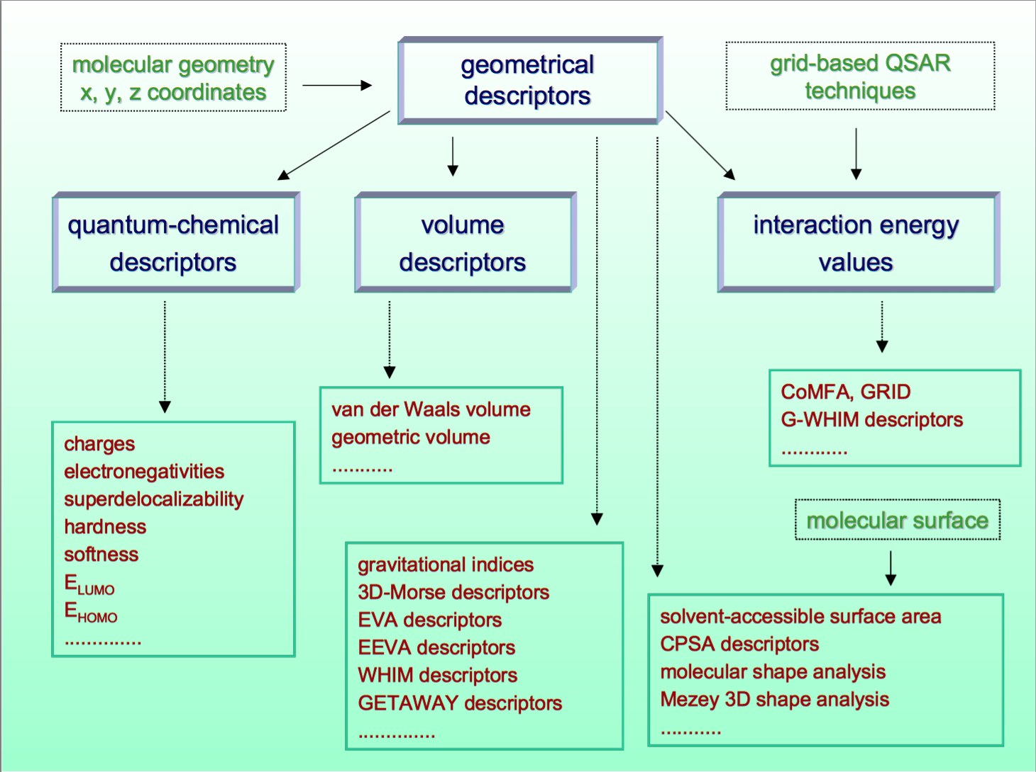

Slide 16
Software pro výpočet deskriptorů
PaDEL – opensource (1444 1D, 2D descriptors and 431 3D descriptors)
Dragon – komerční software (5270 molecular descriptors)

Slide 17
Výběr deskriptorů
Manualní – dle intuice a korelací
Poloautomatický
Automatický – backward, forward nebo stepwise

